Slide 1

Ôn bài cũ

Slide 2


Để bảo vệ tim mạch chúng ta cần làm gì?

Slide 3


Tự nhiên và xã hội
Bài 9: Phòng bệnh tim mạch

Slide 4

Hoạt động 1: Tìm hiểu các bệnh về tim mạch.
Kể tên một vài bệnh về tim mạch mà em biết?

Slide 5
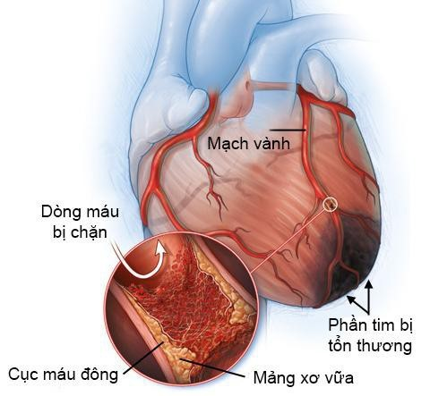

Bệnh nhồi máu cơ tim: Đây là bệnh thường gặp ở người lớn tuổi, nhất là người già. Nếu không chữa trị kịp thời sẽ nguy hiểm đến tính mạng.

Slide 6
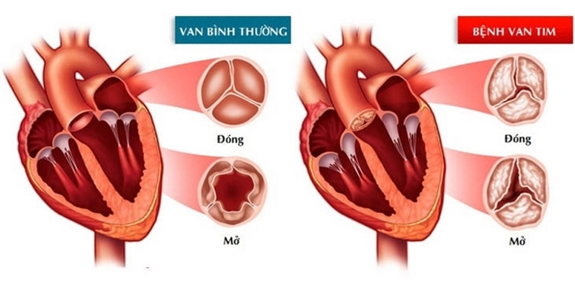
Hở van tim: Nếu mắc bệnh này sẽ không điều hòa lượng máu để nuôi cơ thể được.

Slide 7
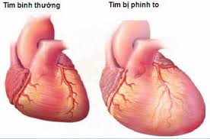
Tim to, tim nhỏ: đều ảnh hưởng đến lượng máu đi nuôi cơ thể con người.

Slide 8
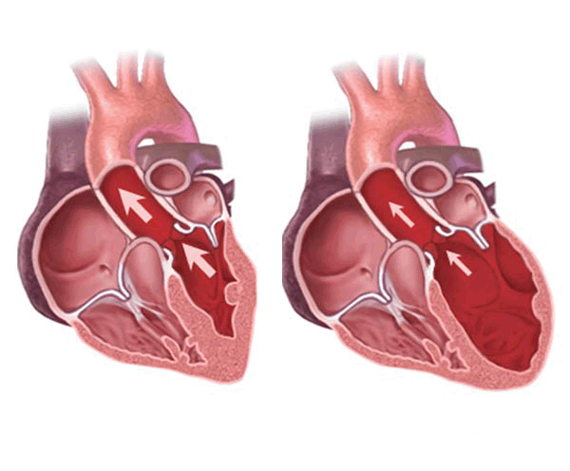
Bệnh thấp tim: là bệnh thường gặp ở trẻ em và nguy hiểm nhất.

Slide 9
Hoạt động 2. Tìm hiểu về bệnh thấp tim ở trẻ em
Quan sát hình 1, 2, 3 (SGK) đọc thầm lời của các nhân vật.

Slide 10
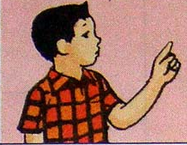
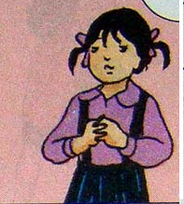
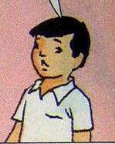
Mình nghe nói thấp tim là bệnh nguy hiểm ở tuổi học sinh.
Bệnh tim mạch à? Mình chưa nghe nói đến bao giờ.
Bạn có biết ở lứa tuổi chúng mình có thể mắc bệnh gì về tim mạch?

Slide 11
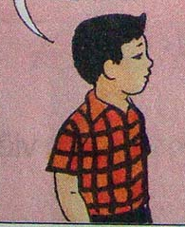
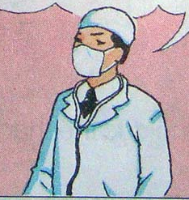
Do bị viêm họng viêm a-mi-đan kéo dài,do thấp khớp không được chữa trị kịp thời, dứt điểm
Thưa bác sĩ nguyên nhân nào dẫn đến bệnh thấp tim?

Slide 12
Thưa bác sĩ bệnh thấp tim nguy hiểm như thế nào?
Nó để lại những di chứng nặng nề cho van tim, cuối cùng gây suy tim

Slide 13

Thảo luận nhóm 4 ( 5 phút) các câu hỏi sau:
Bệnh về tim mạch thường gặp ở trẻ em là bệnh gì?
Bệnh thấp tim nguy hiểm như thế nào?
Nguyên nhân gây ra bệnh thấp tim là gì?

Slide 14
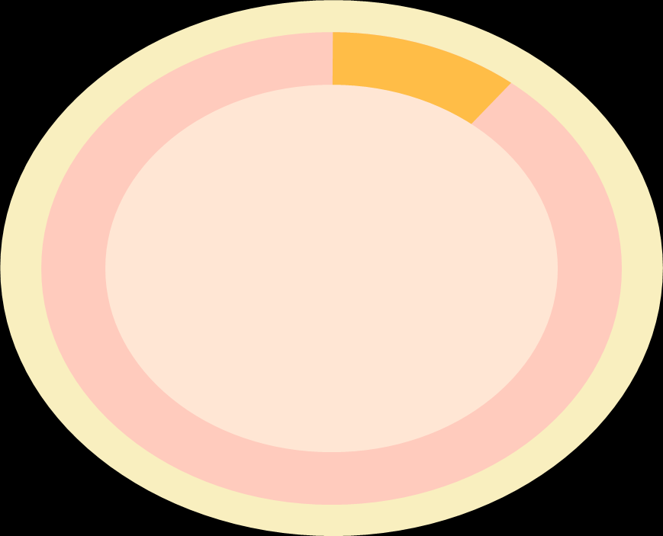
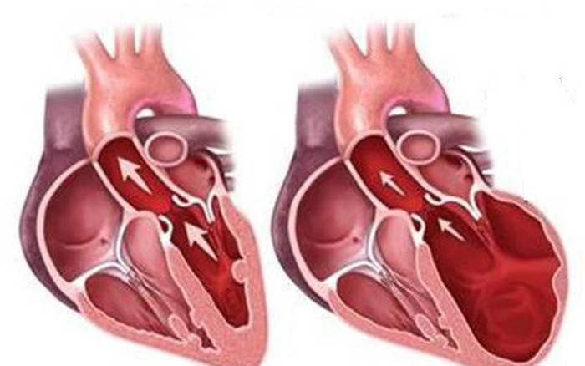
* Bệnh về tim mạch thường gặp ở trẻ em là bệnh gì?
Bệnh thấp tim

Slide 15
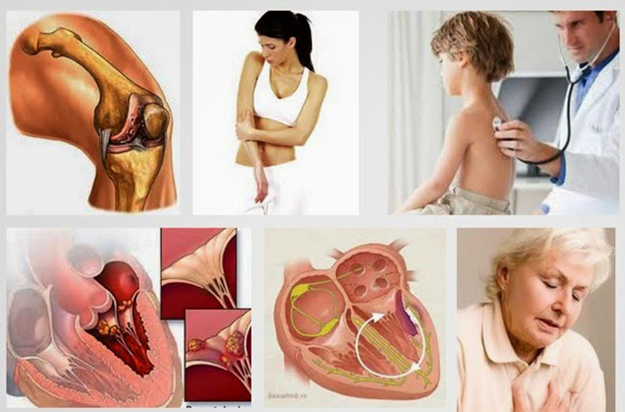
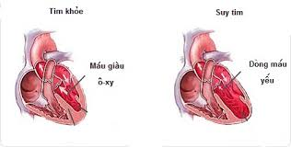
  * Bệnh thấp tim nguy hiểm như thế nào?
Thấp tim là một bệnh về tim mạch rất nguy hiểm ở trẻ em nó để lại di chứng nặng nề cho van tim cuối cùng là gây suy tim.

Slide 16
* Nguyên nhân gây ra bệnh thấp tim là gì?
do bị viêm họng, viêm a-mi-đan kéo dài
Nguyên nhân gây ra thấp tim
do thấp khớp cấp không được chữa trị kịp thời, dứt điểm

Slide 17

Kết luận
Thấp tim là một bệnh về tim mạch rất nguy hiểm ở trẻ em
Nguyên nhân dẫn đến bệnh thấp tim là do bị viêm họng, viêm a-mi-đan kéo dài hoặc do thấp khớp cấp không được chữa trị kịp thời, dứt điểm

Slide 18

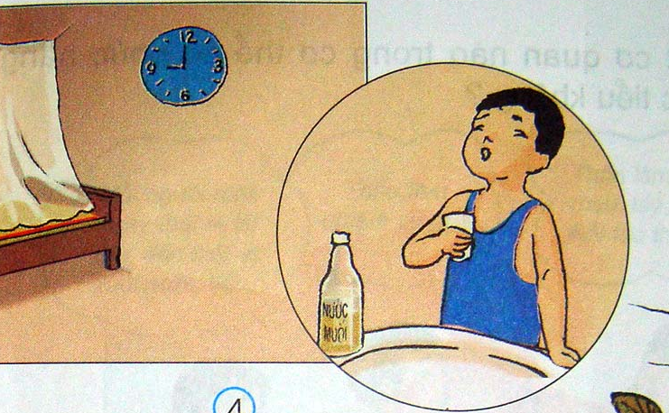
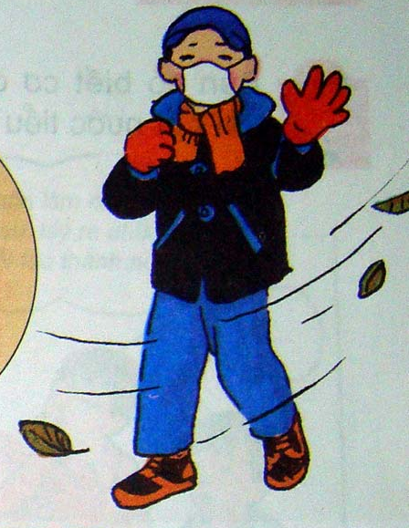
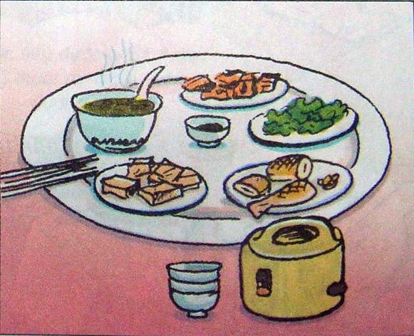
Nhóm đôi (3 phút)
Quan sát hình 4,5,6 và thảo luận: Cần làm gì để phòng bệnh thấp tim?
4
5
6

Slide 19
4
Súc miệng bằng nước muối trước khi đi ngủ để phòng bệnh viêm họng .

Slide 20
5
Giữ ấm cổ, ngực, tay, bàn chân, đề phòng cảm lạnh, viêm khớp cấp tính

Slide 21
6
Ăn uống đầy đủ để cơ thể khoẻ mạnh, có sức đề kháng phòng chống bệnh tật nói chung và bệnh thấp tim nói riêng.

Slide 22



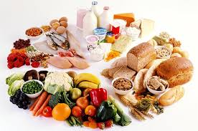
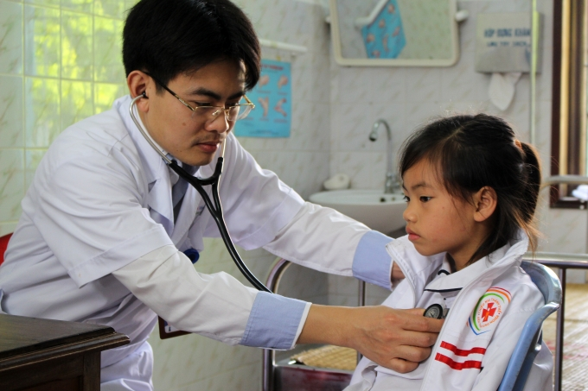
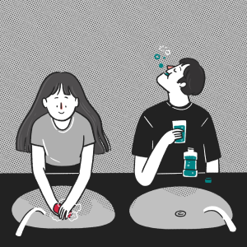
Để phòng bệnh thấp tim, cần:
rèn luyện thân thể hằng ngày ;
chế độ dinh dưỡng đầy đủ
giữ ấm cơ thể khi trời lạnh
Đi khám tim mạch kịp thời
giữ vệ sinh cá nhân

Slide 23


HỘP QUÀ BÍ MẬT
Phần thưởng cho bạn là một tràng pháo tay nếu bạn trả lời được câu hỏi sau:Bệnh nào sau đây không phải là bệnh về tim mạch: cao huyết áp, lao, thấp tim, đứt mạch máu não?
Phần thưởng cho bạn là một cục tẩy xinh xắn nếu bạn trả lời được câu hỏi sau: Để phòng bệnh thấp tim chúng ta cần phải làm gì?
Quà tặng của bạn là một bông hoa tươi thắm nếu bạn trả lời đúng câu hỏi sau: Bệnh thấp tim có tác hại gì?

Slide 24





CHÀO TẠM BIỆT CÁC EM!

